Slide 1
Наш дружный 1б
гимназии № 20 Советского района г.Казани

Slide 2
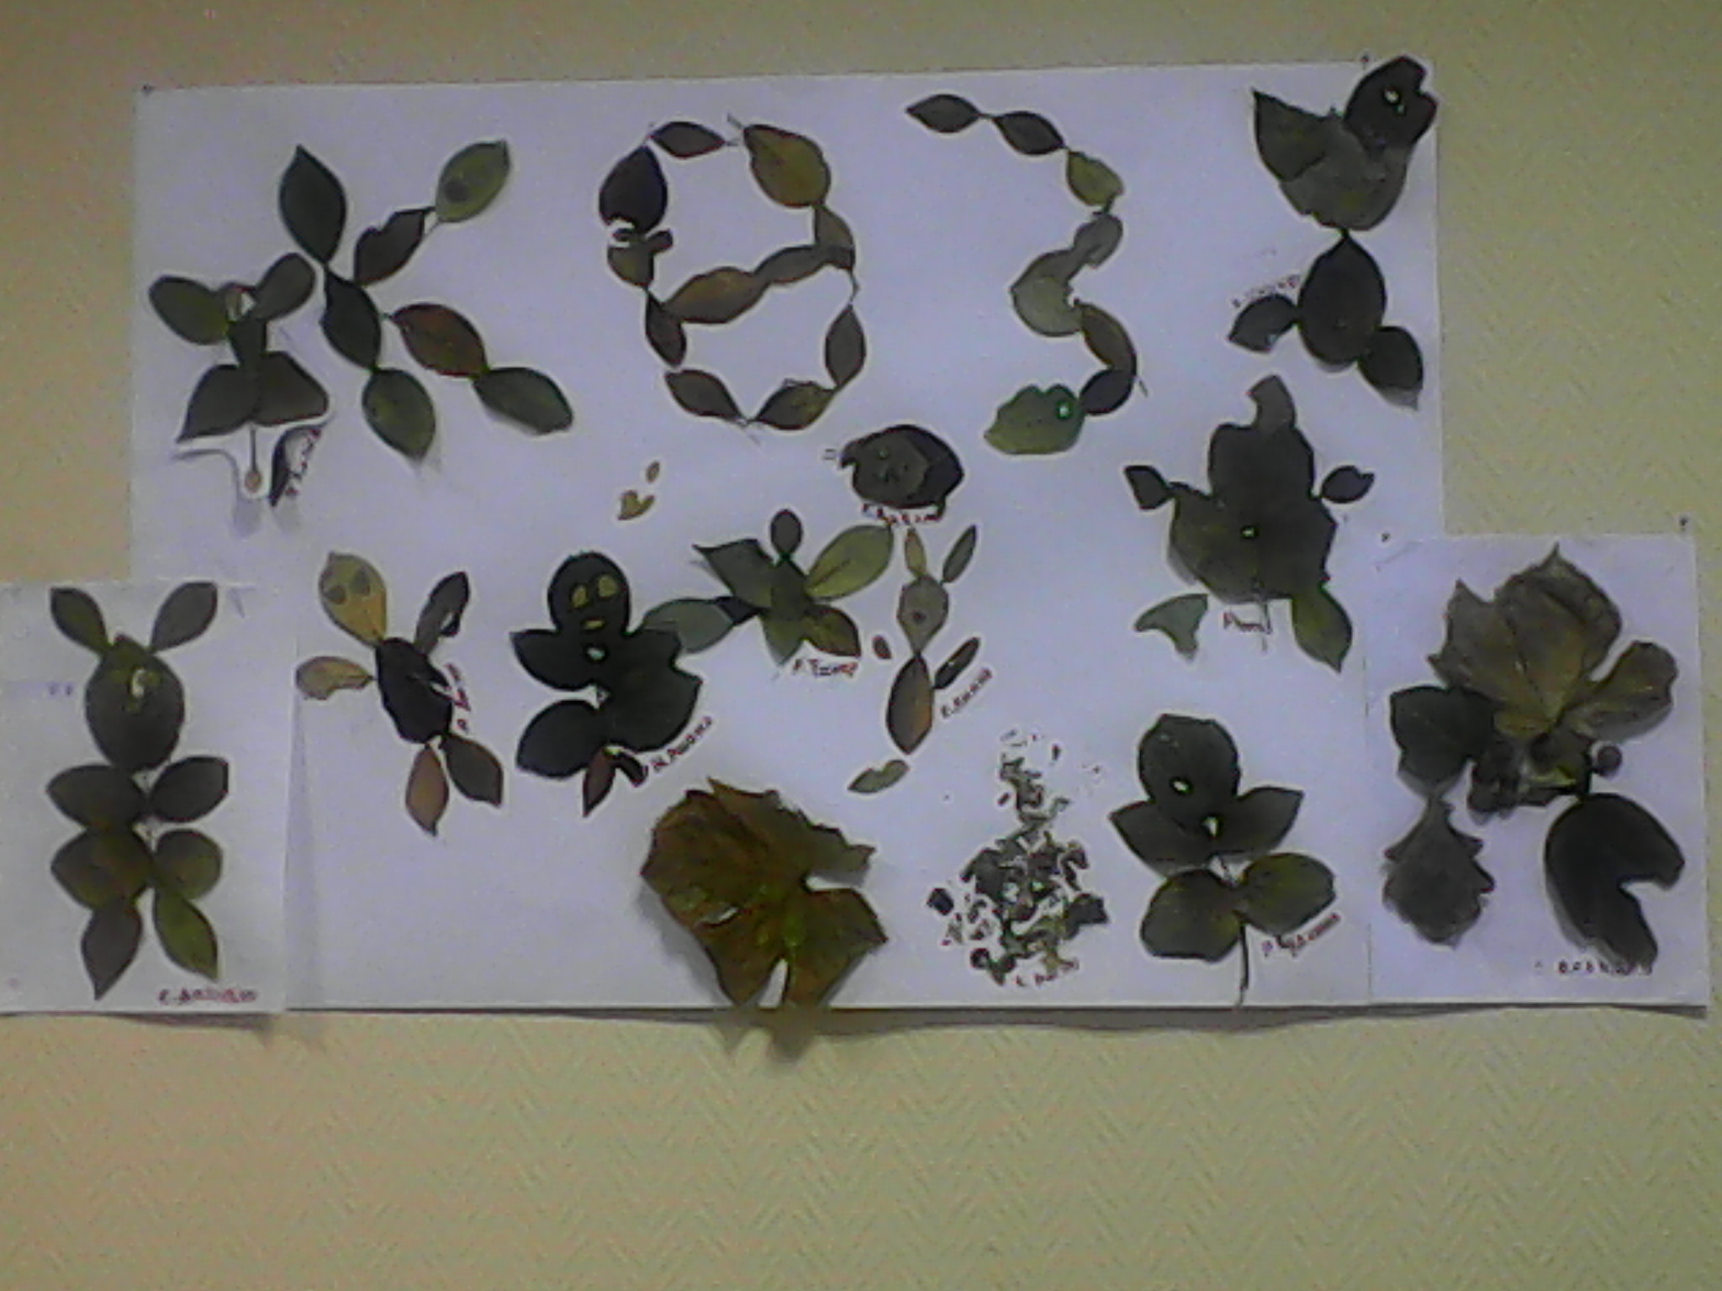
Первая наша коллективная работа из природного материала
«Осень»

Slide 3
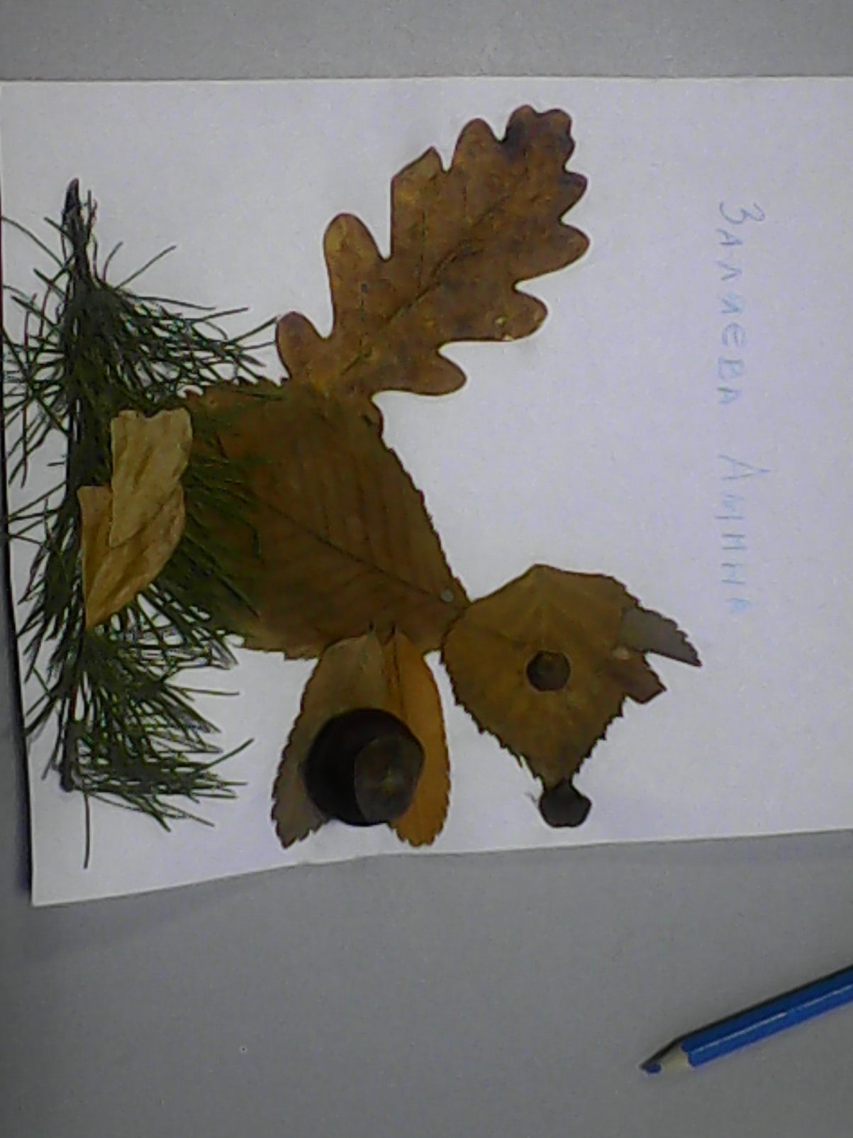
Белка из сухих листьев.
Заляева А.

Slide 4
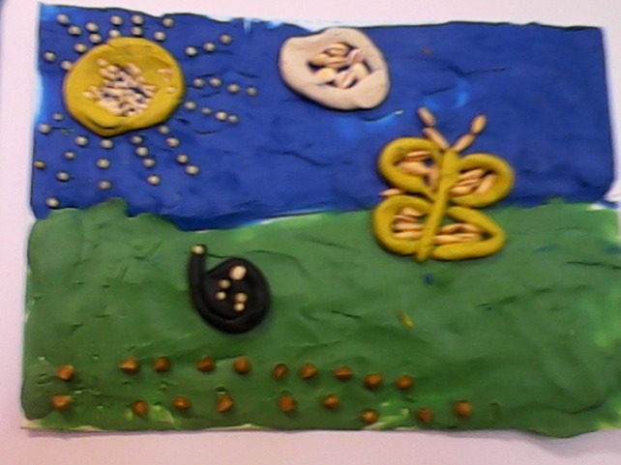
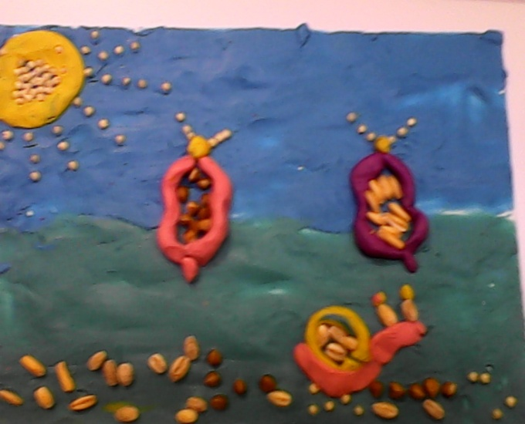
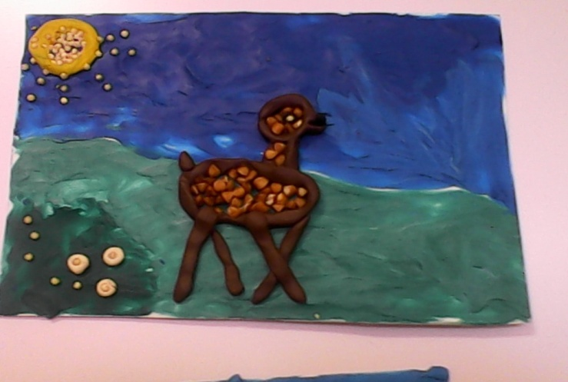
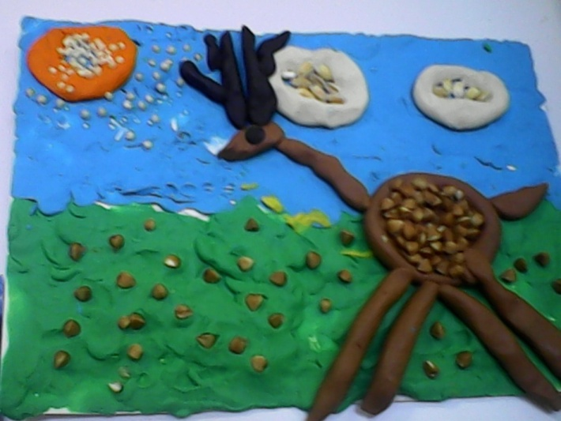
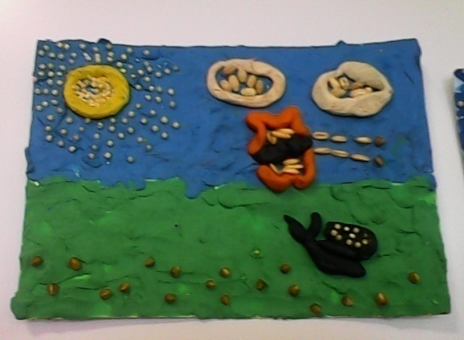
Каждый ученик создал свой шедевр

Slide 5
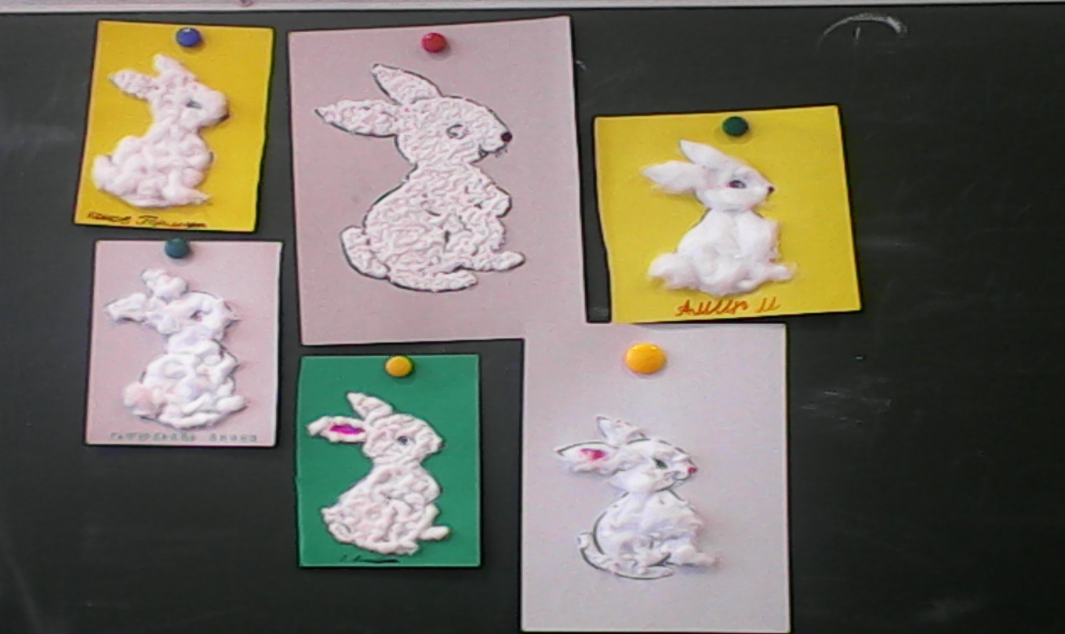
Урок технологии.
Трудимся усердно…
И у нас все получается!

Slide 6
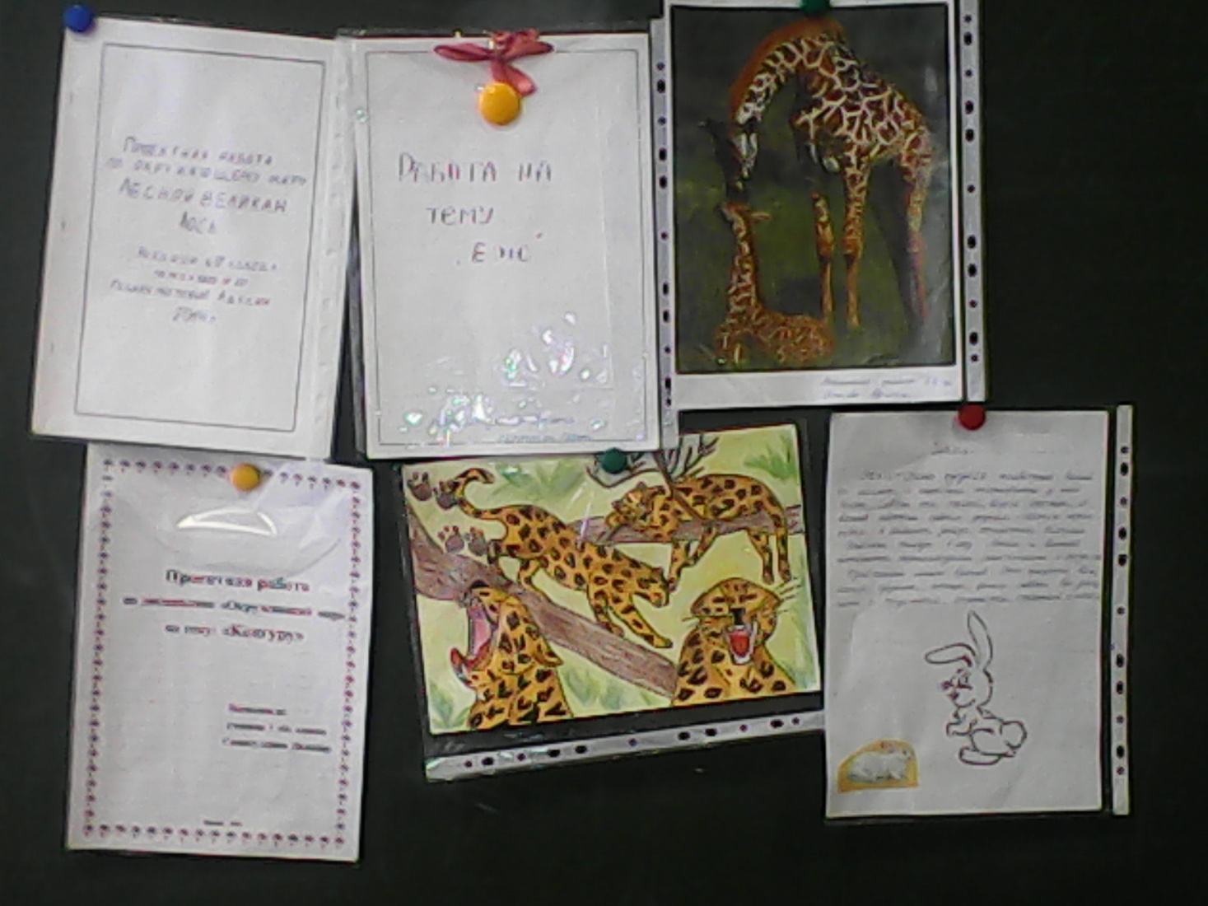
Индивидуальные проектные работы по окружающему миру по теме «Животные»

Slide 7
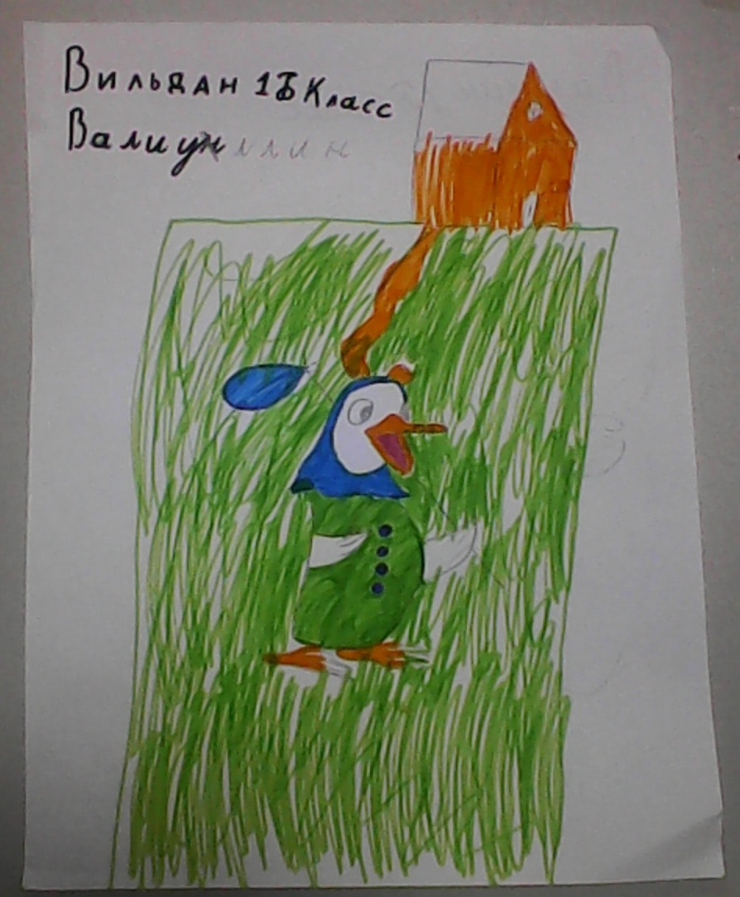
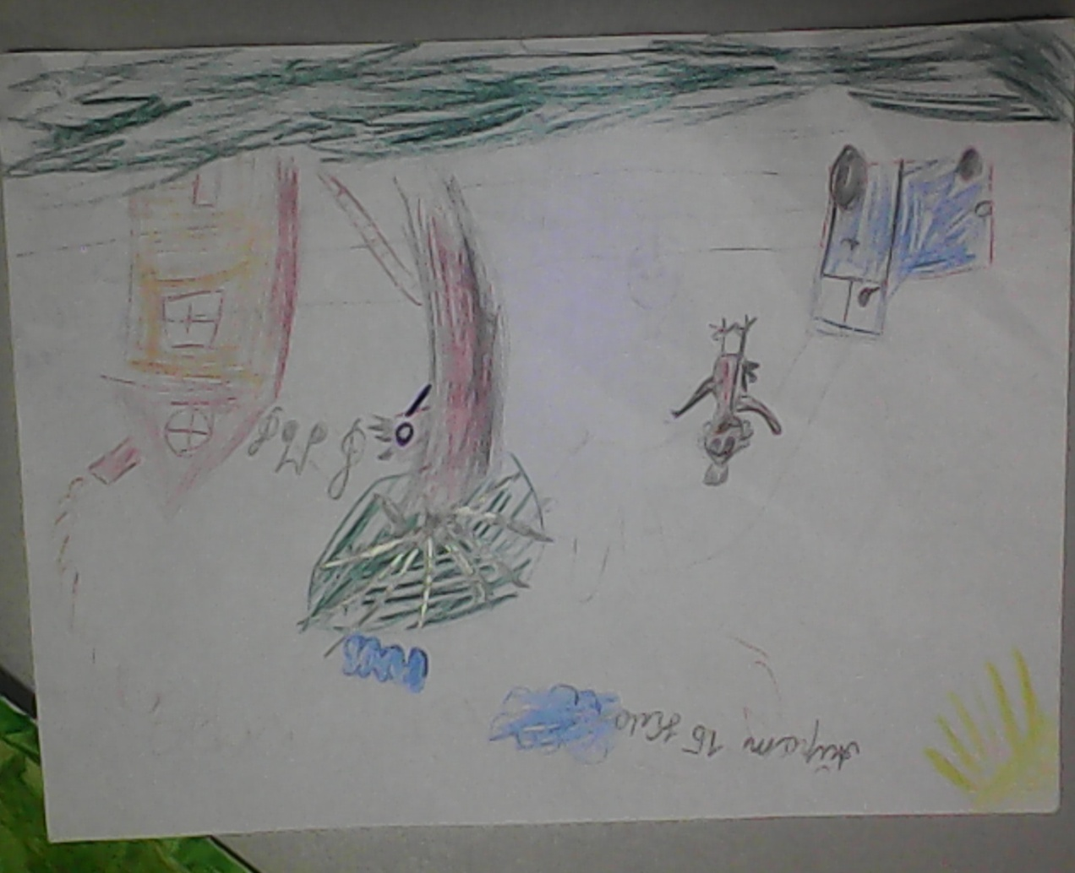
Валиуллин Вильдан “Сертотмас үрдәк”
Тагиев Айрат “ Мактанчык чыпчык”

Slide 8
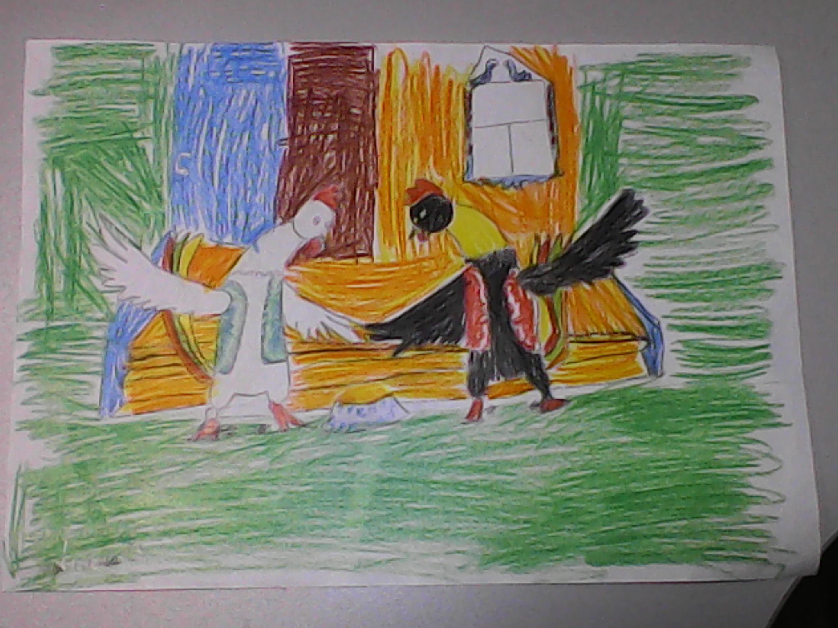
Зәләева Әминә “Чукмар белән Тукмар”

